Slide 1
الفصل الثاني

Slide 2


Slide 3
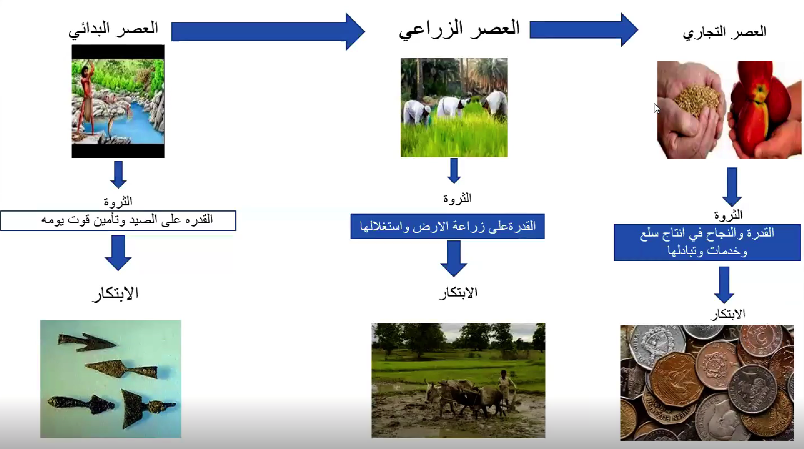
تبادل سلع

Slide 4
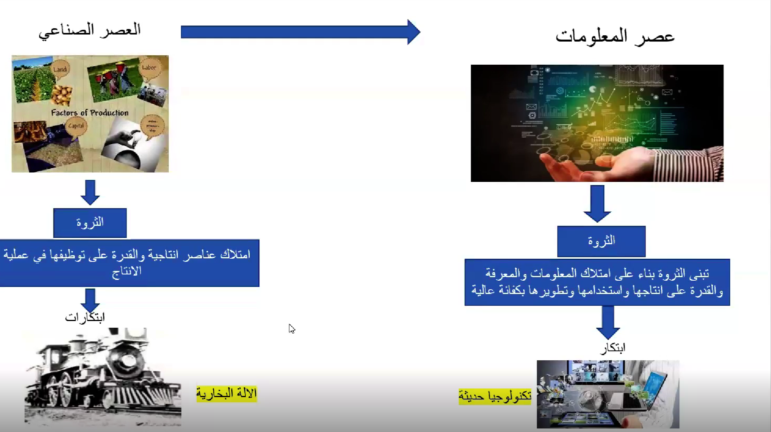

Slide 5
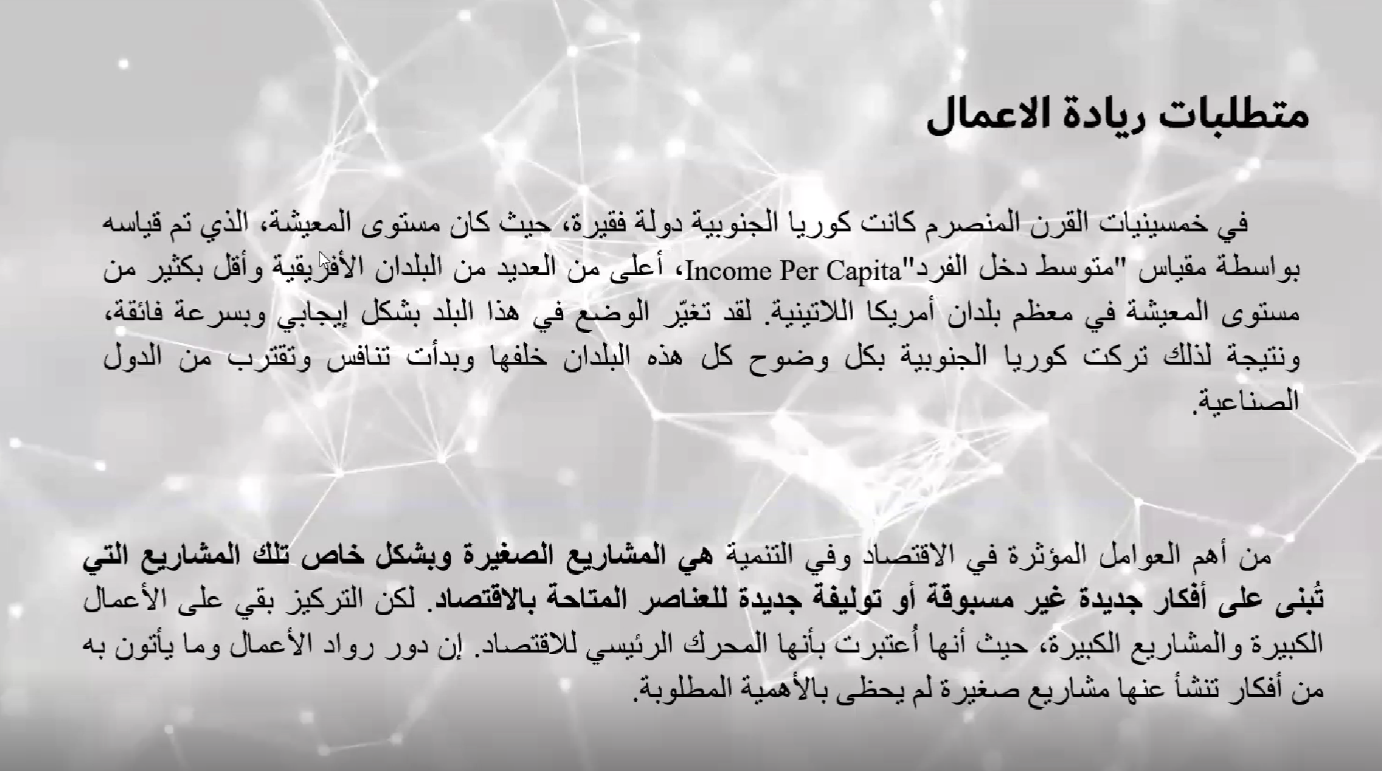

Slide 6
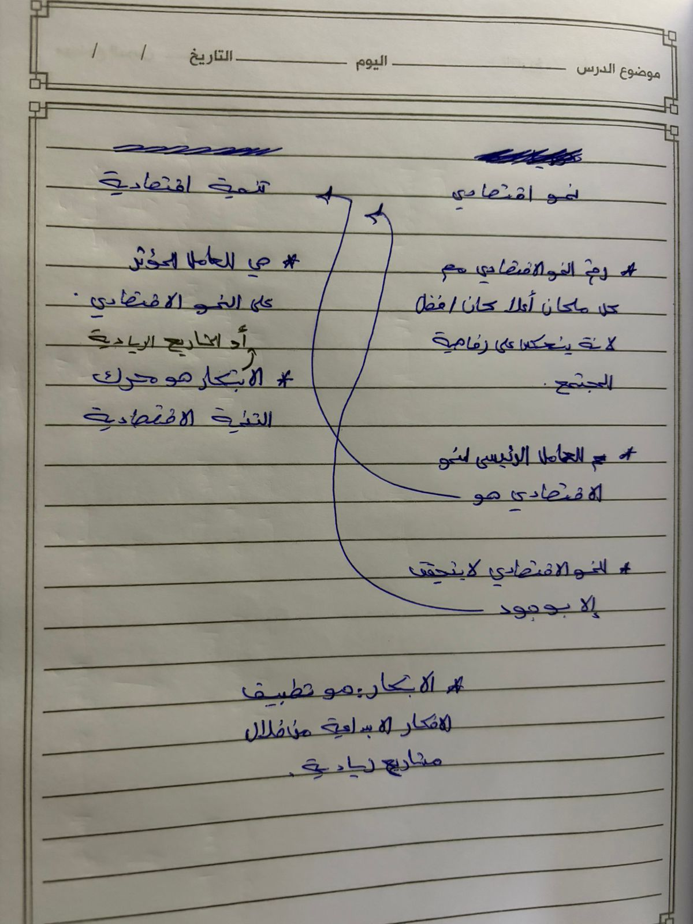

Slide 7
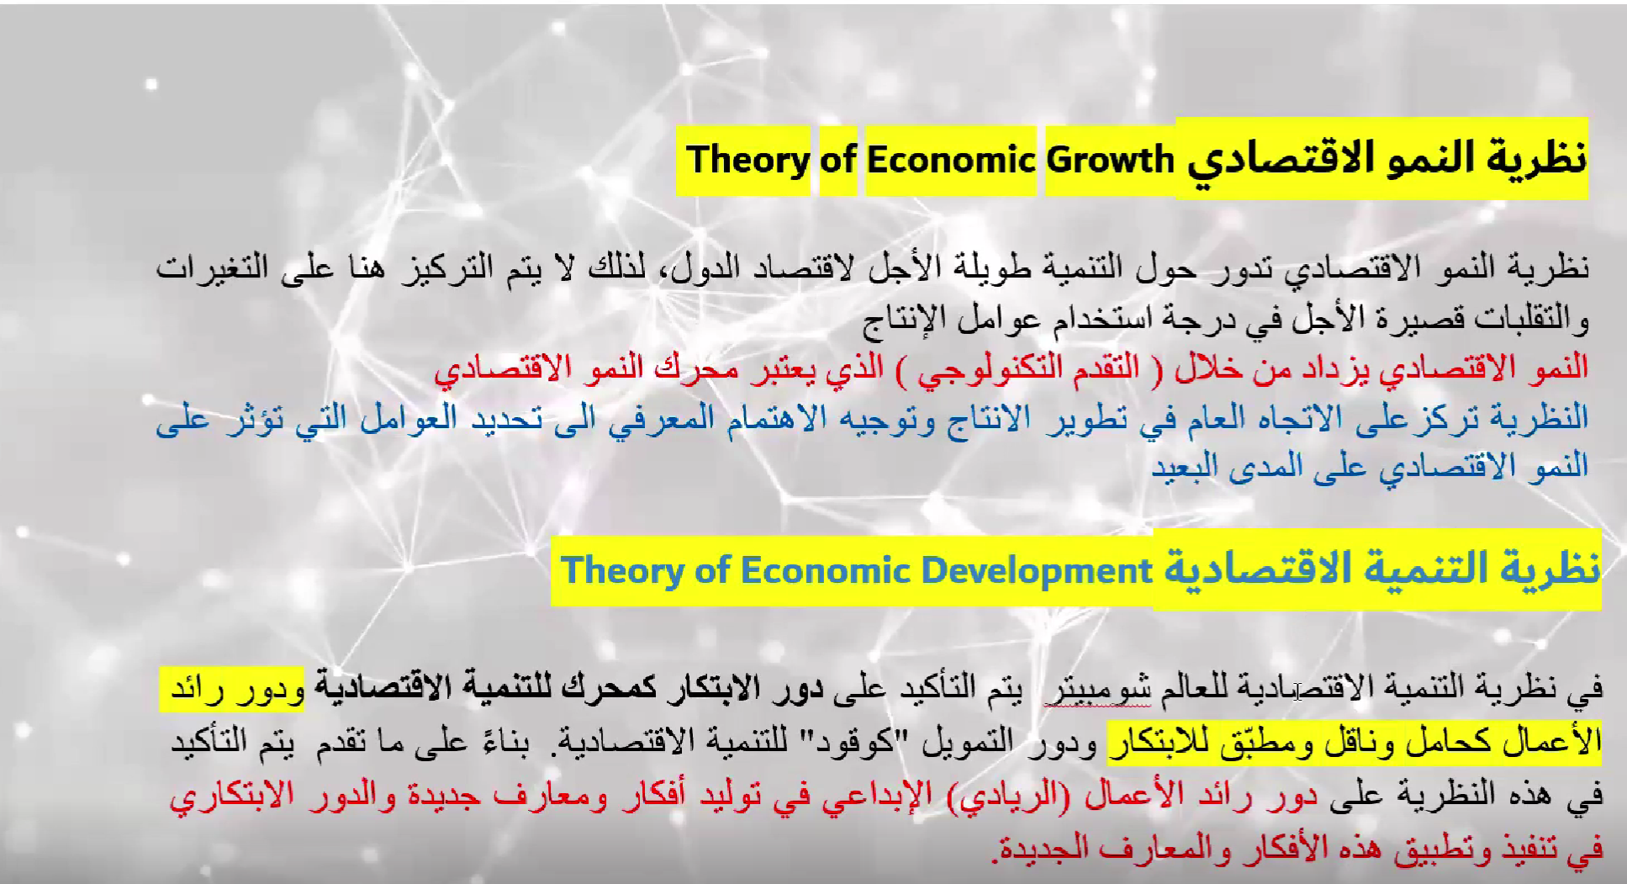

Slide 8
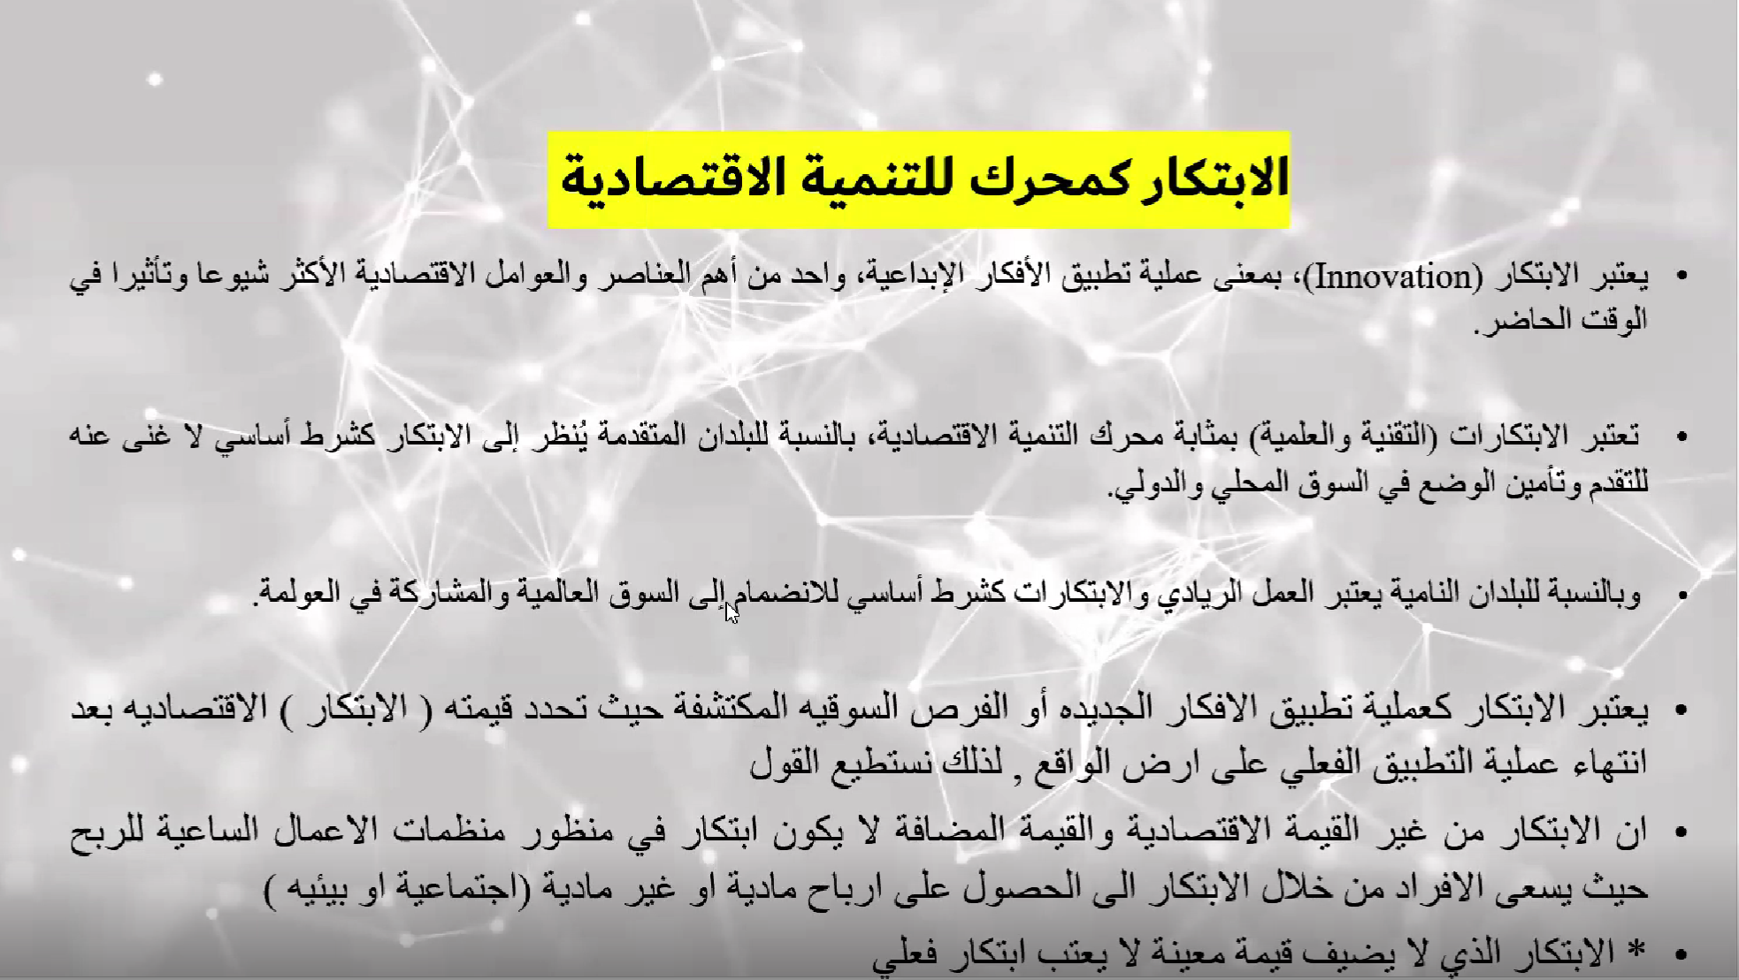

Slide 9
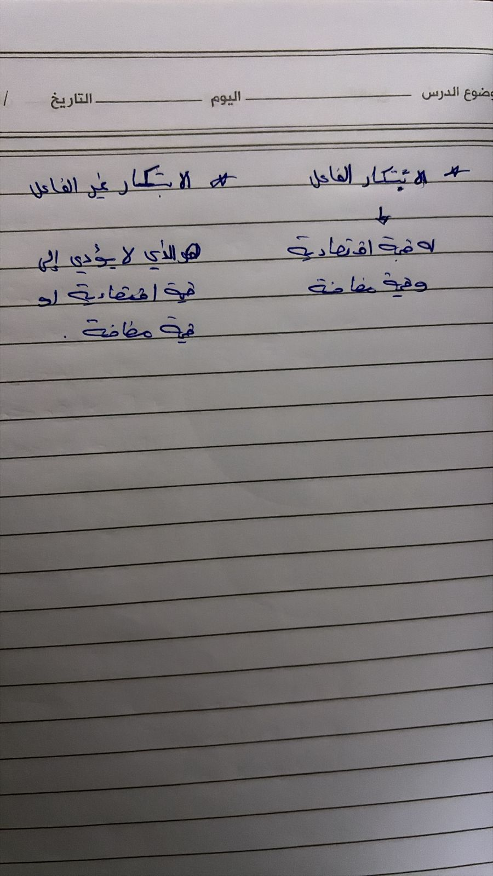

Slide 10
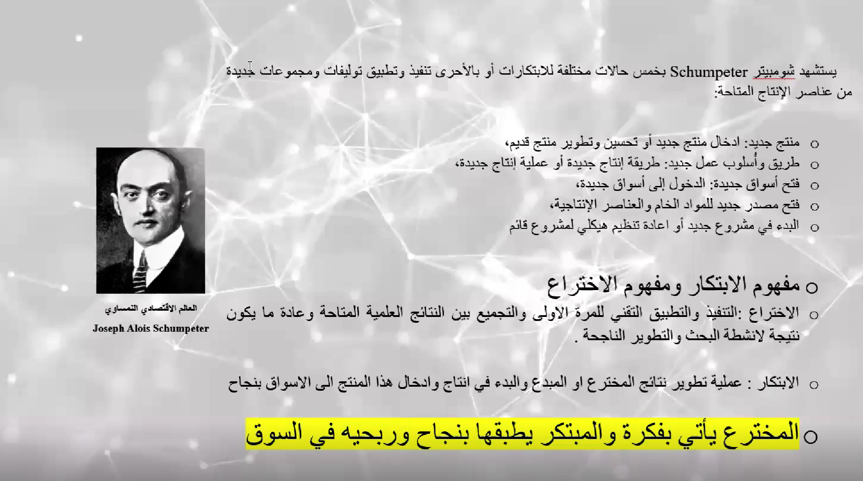
(فتح فرع جديد لا يعتبر ابتكار )

Slide 11
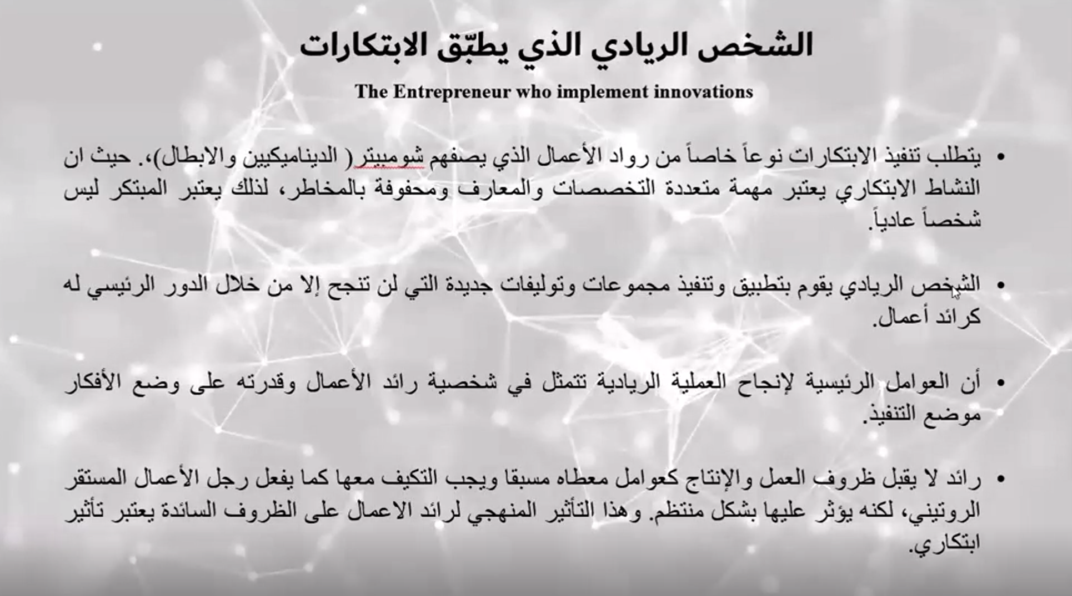

Slide 12
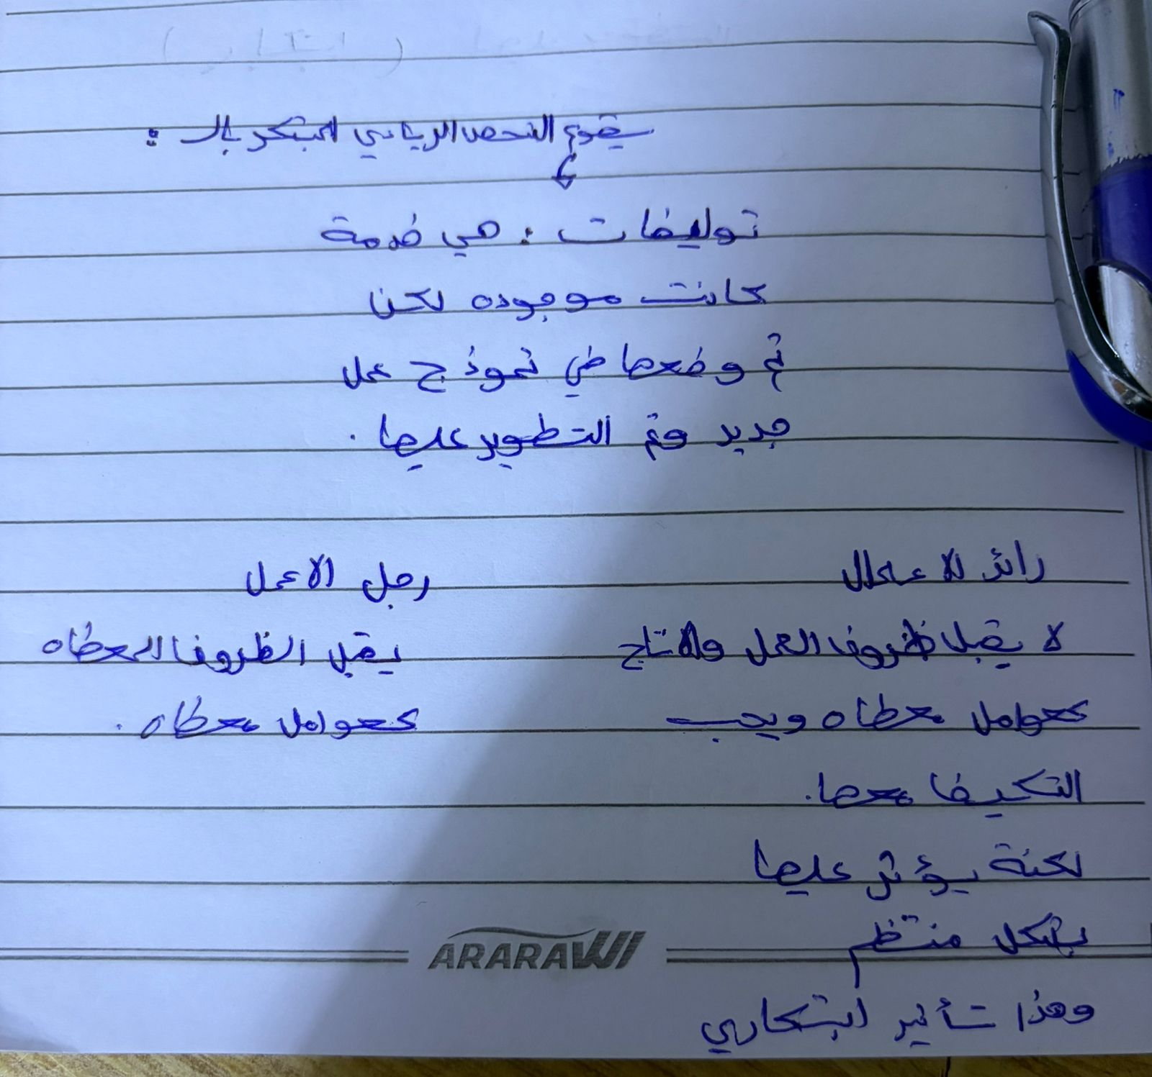

Slide 13
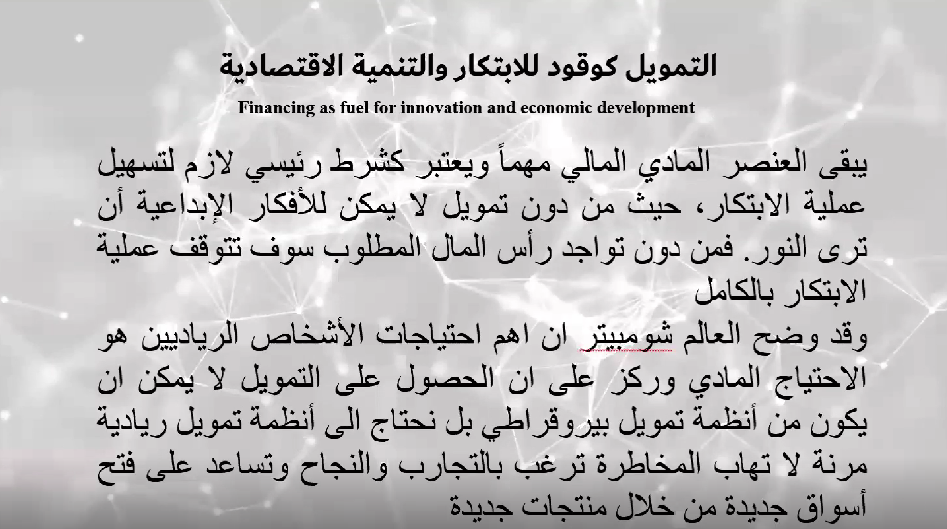
خصائص مصادر التمويل لريادين :
ليست بيروقراطيه
مرنه
لا تهاب المخاطر
ترغب بالتجارب والنجاح
تسعاد على فتح اسواق جديده من خلال منتجات جديده
Notes:
خصائص مصادر التمويل لريادين :
ليست بيروقراطيه
مرنه
لا تهاب المخاطر
ترغب بالتجارب والنجاح
تسعاد على فتح اسواق جديده من خلال منتجات جديده

Slide 14


Slide 15
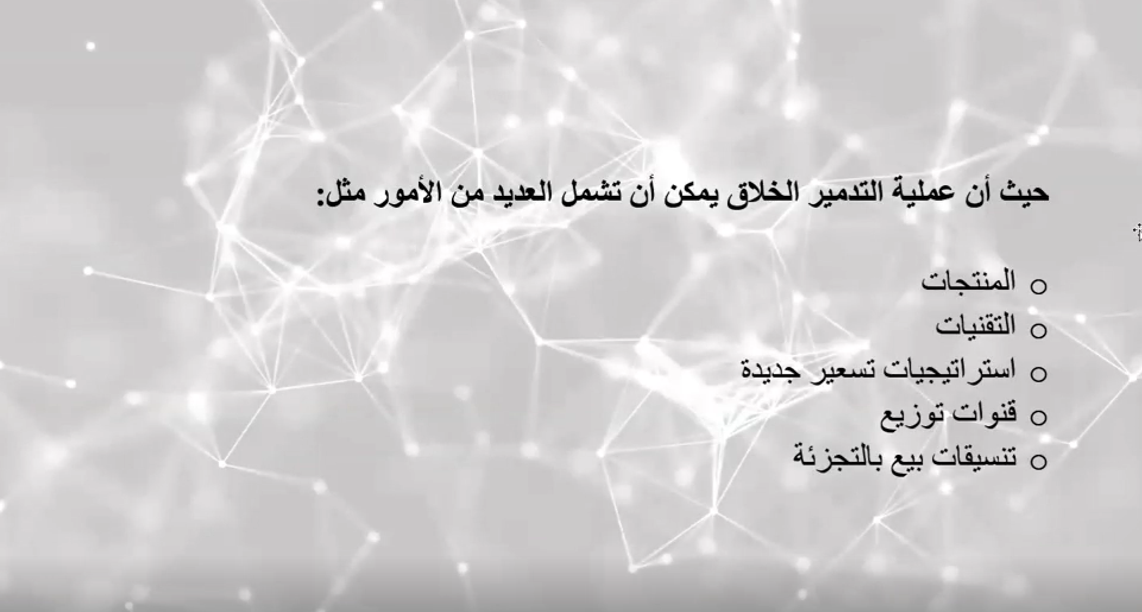

Slide 16
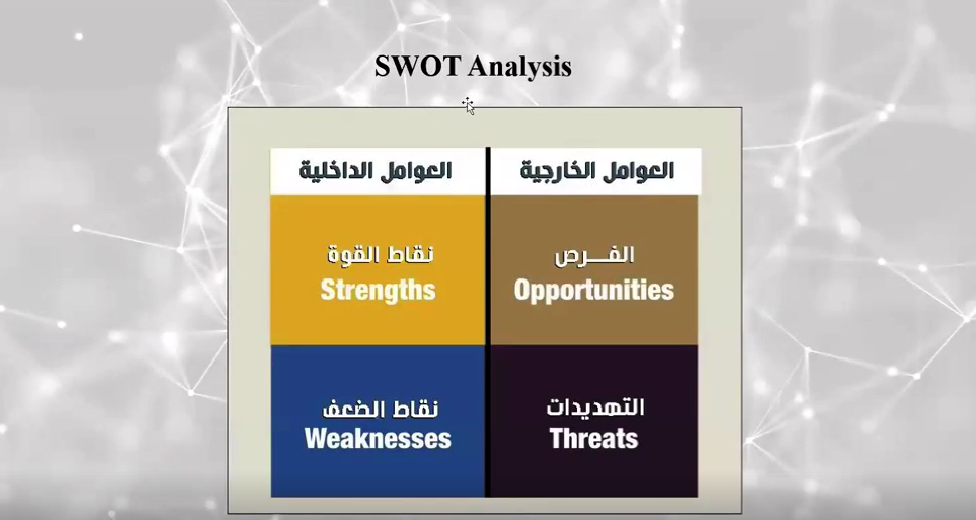
التحليل الرباعي

Slide 17
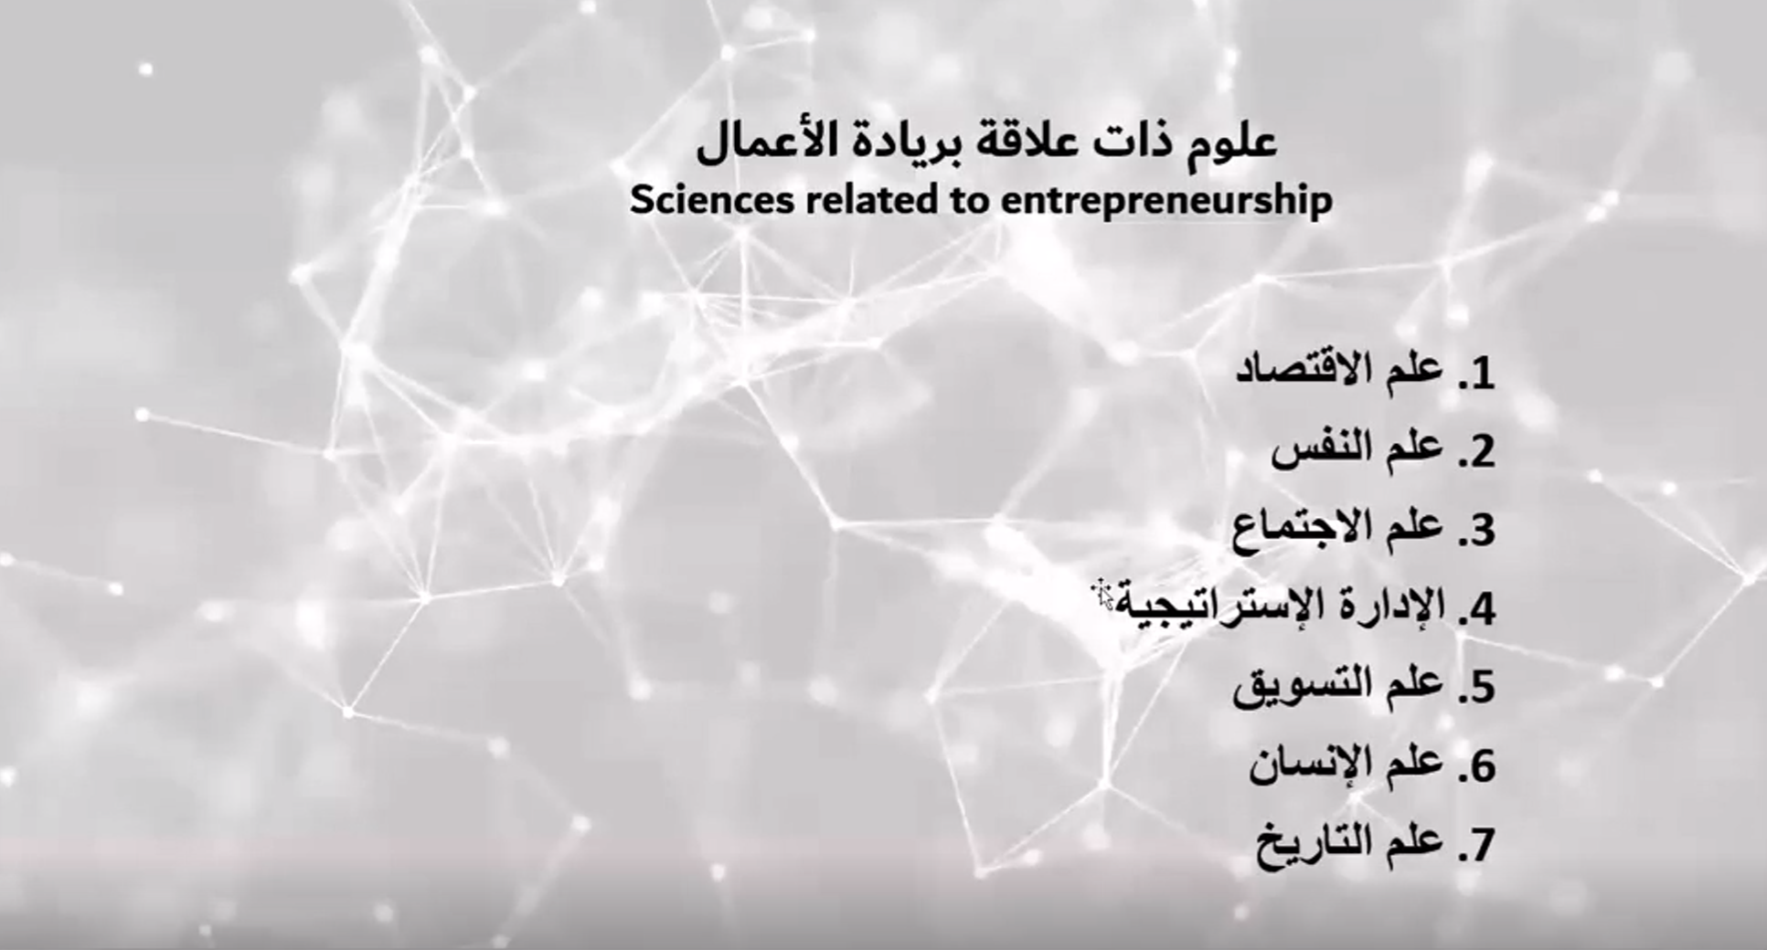

Slide 18
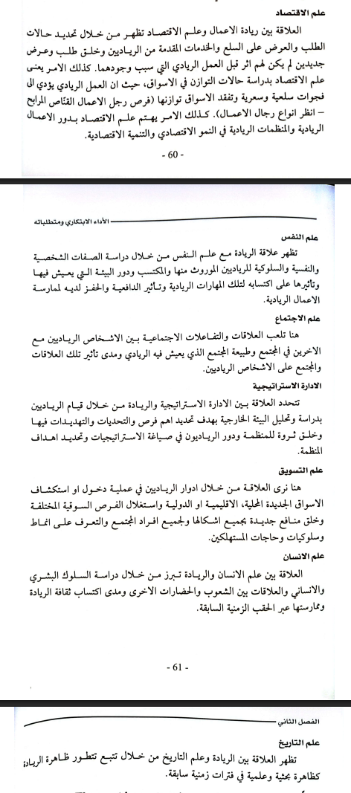

Slide 19
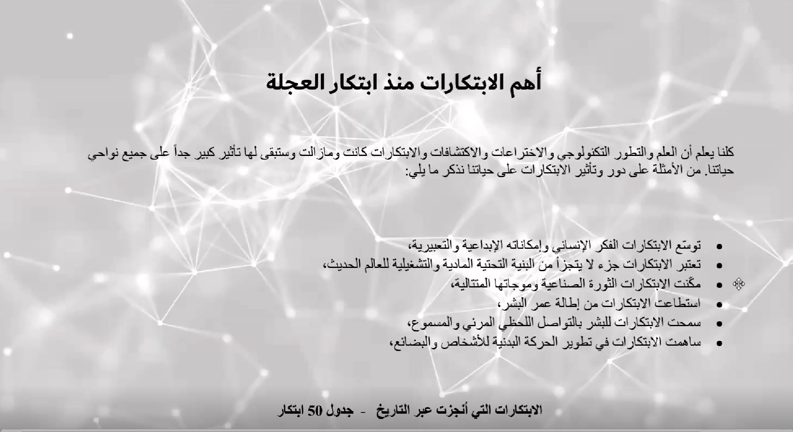

Slide 20
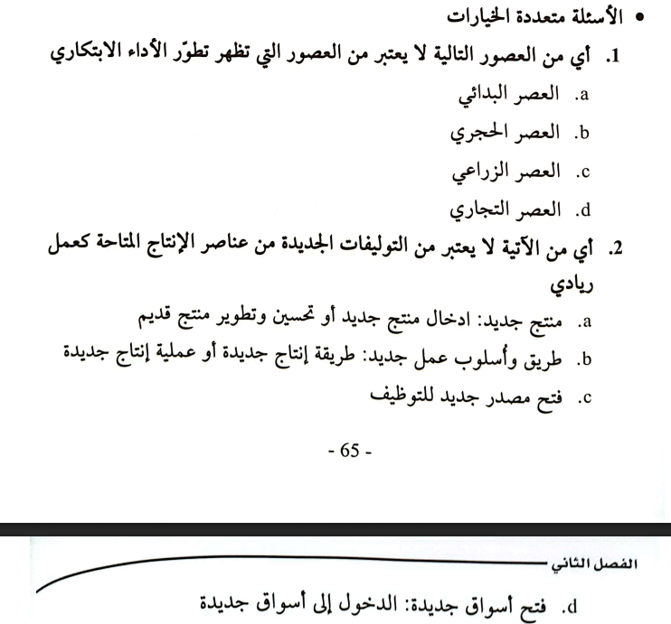

Slide 21
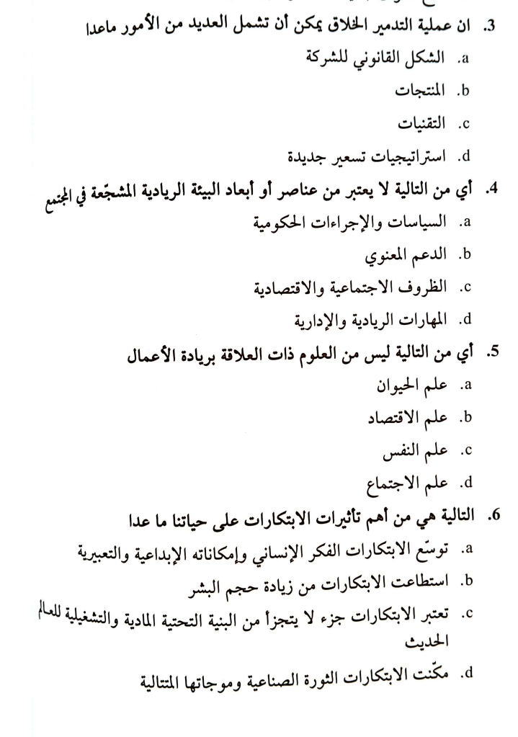


Slide 22
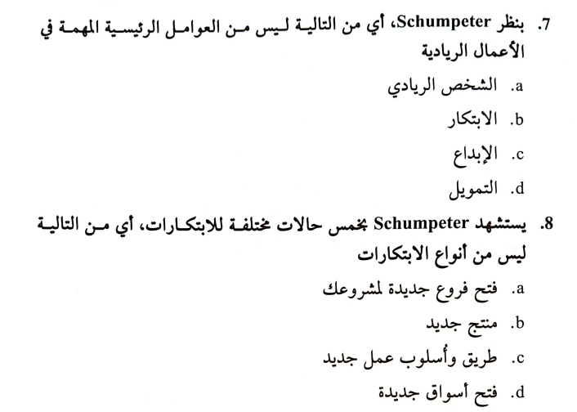


Slide 23
